Slide 1

RESUMEN DE LOS BCI
Juan Luis serradilla tormos

Slide 2
Esquema
Definición de BCI
Funcionamiento de un BCI
Vulnerabilidades y ataques en un BCI
Neurobiología
Procesos cognitivos

Slide 3
Definición de bci (brain-computer interface)
Sistema que adquiere y procesa la actividad cerebral del usuario para realizar acciones específicas en dispositivos externos.
Surgieron en 1970.
Permiten tanto registro de actividad como estimulación.
Ejemplos:
Neuralink
Medtronic DBS
NeuroPace RNS

Slide 4
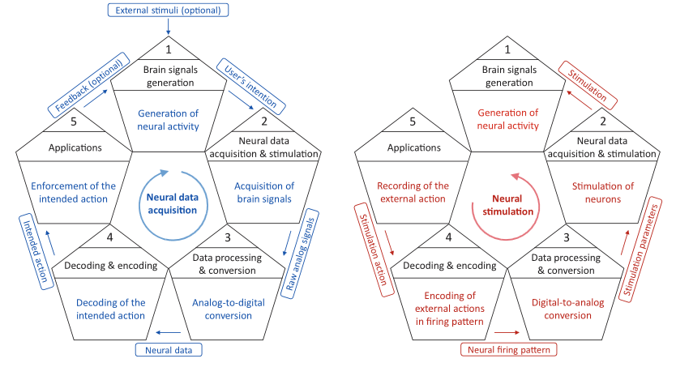
FUNCIONAMIENTO BCI
El ciclo BCI se puede ver como un conjunto de cinco pasos, que depende de qué se intente hacer (adquirir o estimular), se pueden recorrer en sentido horario o antihorari.
Sentido horario - Adquisición
Sentido antihorario - Estimulación

Slide 5
VULNERABILIDADES y ataques en un bci
Para que un BCI sea seguro, se busca:
Integridad: Protección contra la modificación o destrucción de información no autorizada
Confidencialidad: Preservación de las restricciones de autorización y de divulgación.
Disponibilidad: Accesibilidad de los datos e información bajo la demanda de la persona autorizada.
Seguridad: Protección contra la integridad física y mental.

Slide 6
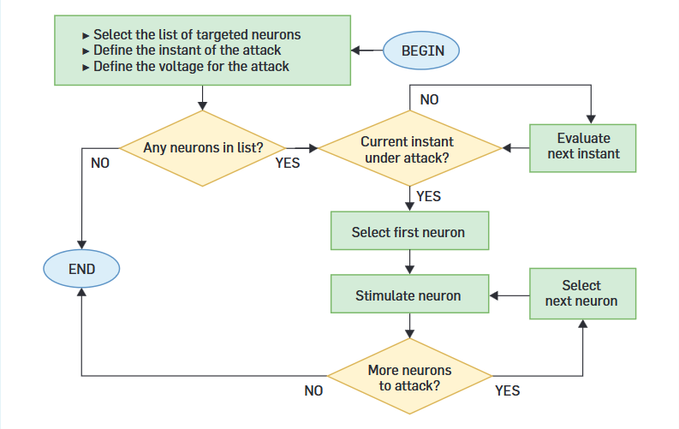
VULNERABILIDADES Y ATAQUES EN UN BCI (FLOODING)
El Neuronal Flooding consiste en estimular simultáneamente un gran número de neuronas.

Slide 7
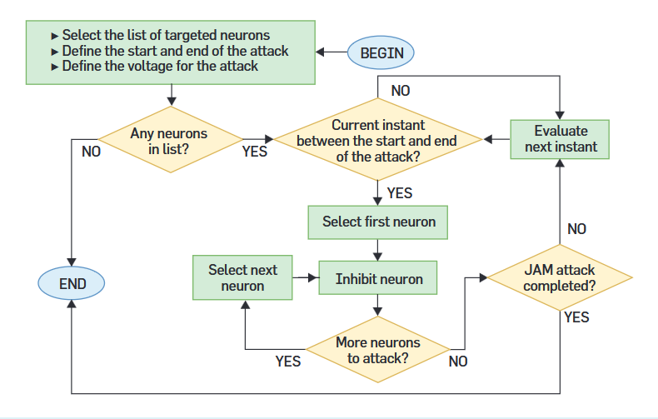
VULNERABILIDADES Y ATAQUES EN UN BCI (JAMMING)
El Jamming consiste en inhibir un conjunto de neuronas durante un periodo de tiempo determinado.

Slide 8
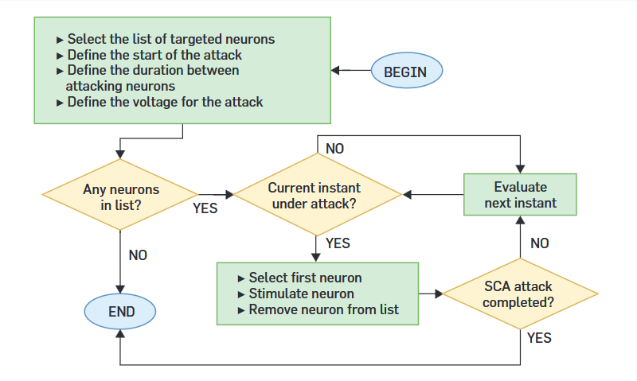
VULNERABILIDADES Y ATAQUES EN UN BCI (SCANNING)
El Scanning consiste en estimular individualmente cada neurona de un conjunto en un instante de tiempo, de forma consecutiva.

Slide 9
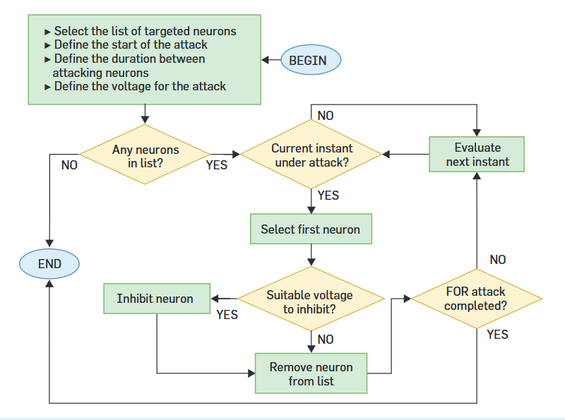
VULNERABILIDADES Y ATAQUES EN UN BCI (FORWARDING)
El Neuronal Selective Forwarding consiste en cambiar el comportamiento de las neuronas durante un intervalo de tiempo.

Slide 10
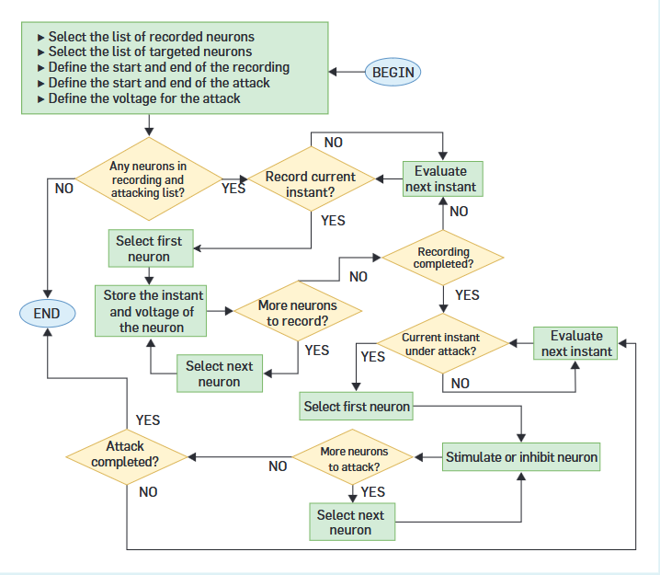
VULNERABILIDADES Y ATAQUES EN UN BCI (spoofing)
El Spoofing consiste en replicar el comportamiento previamente grabado de un conjunto de neuronas.

Slide 11
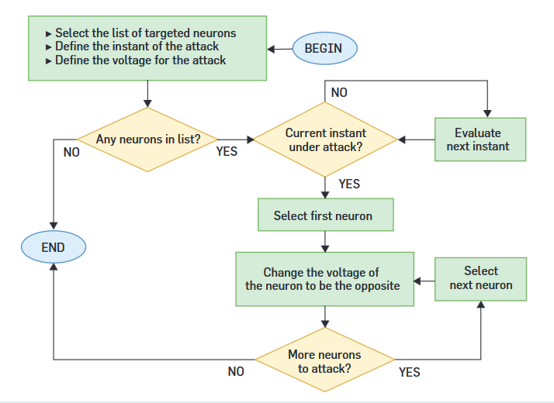
VULNERABILIDADES Y ATAQUES EN UN BCI (sybil)
El Sybil consiste en cambiar el potencial de un conjunto de neuronas para que hagan lo contrario a lo que deberían.

Slide 12
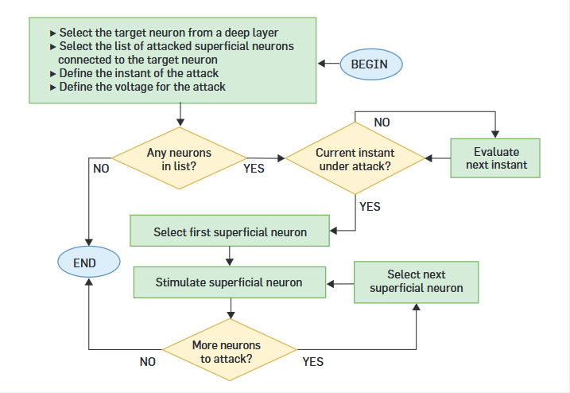
VULNERABILIDADES Y ATAQUES EN UN BCI (SINKHOLE)
El Sinkhole consiste en estimular neuronas superficiales que estén conectadas a un conjunto profundo de neuronas que queramos atacar. De esta forma se redirige la actividad neuronal a un punto específico.

Slide 13
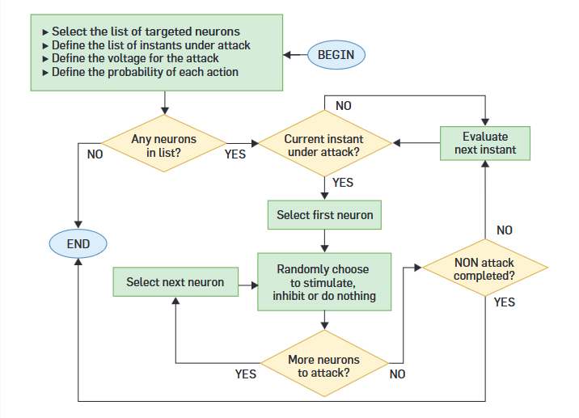
VULNERABILIDADES Y ATAQUES EN UN BCI (nonce)
El Neuronal Nonce consiste en cambiar el comportamiento de forma aleatoria de un conjunto de neuronas. Se elige entre inhibir, estimular y no hacer nada con una selección aleatoria.

Slide 14
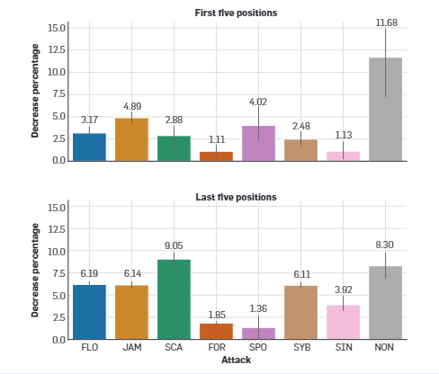
VULNERABILIDADES Y ATAQUES EN UN BCI (consecuencias)
La métrica que se representa es la media del porcentaje de reducción de la cantidad de spikes después de cada ataque; estudiado sobre las cinco primeras y cinco últimas posiciones del laberinto en una simulación de 27 segundos.

Slide 15
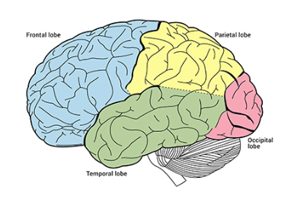
Neurobiología (cerebro)
Para poder estudiar las BCI y los impactos de los ciberataques, es necesario conocer la biología del sistema nervioso.
El cerebro se compone de cuatro zonas principales:
Lóbulo frontal
Lóbulo parietal
Lóbulo occipital
Lóbulo temporal

Slide 16
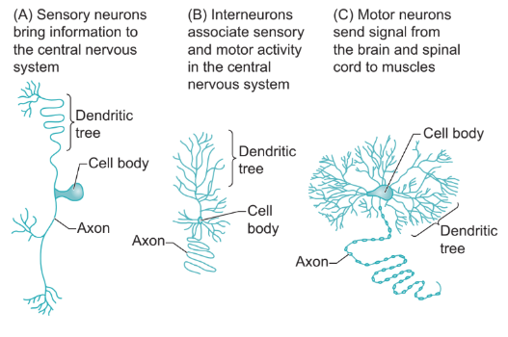
Neurobiología (NEURONAS y células de glía)
En el sistema nervioso hay dos tipos principales de células, las neuronas y las células de glía.
Las neuronas se encargan de transmitir los impulsos nerviosos. Se componen de:
Axión
Dentritas
Como se ve en la figura hay diferentes tipos.

Slide 17
Neurobiología (NEURONAS y células de glía)
Las células de glía son células cuya función es dar apoyo a las neuronas, cumpliendo funciones que estas no pueden hacer debido a su alta especialización.
Se dividen en:
Astrocitos: Cumplen las funciones más complejas, desde dar soporte mecánico a las neuronas hasta limpiar el entorno. Lo más importante es que proporcionan nutrientes a las neuronas.
Células microguiales: Son los anticuerpos de las neuronas, parecidos a los macrófagos.
Oligodendrozitos: Tiene una función estructural. Envuelven el axón formando cápsulas de mielina, las cuales aceleran la propagación del impulso nervioso.

Slide 18
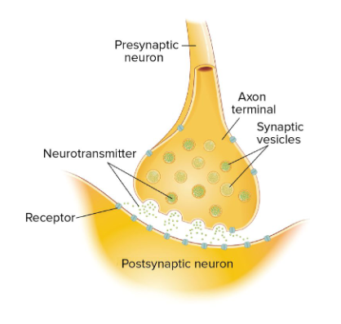
Neurobiología (SINÁPSIS Y CANALES DE IONES)
El espacio donde el axón conecta con las dendritas de otra neurona se le llama sinapsis. Hay dos tipos de sinapsis:
Eléctrica: En esta sinapsis el axón conecta físicamente con las dendritas y transmite el impulso eléctrico.
Química: En esta sinapsis el axón no conecta físicamente con las dendritas, transmitiendo el impulso nervioso mediante neurotransmisores que viajan a través del espacio de la sinapsis.

Slide 19
Neurobiología (SINÁPSIS Y CANALES DE IONES)
Los pasos de la sinapsis química son los siguientes:
Llegada del potencial de acción.
Liberación de neurotransmisores.
Unión de receptores.
Cambios en la carga eléctrica.
Generación del impulso.

Slide 20
Neurobiología (SINÁPSIS Y CANALES DE IONES)
Los pasos de la sinapsis química son los siguientes:
Llegada del potencial de acción.
Liberación de neurotransmisores.
Unión de receptores.
Cambios en la carga eléctrica.
Generación del impulso.

Slide 21
PROCESOS COGNITIVOS (Miedo y ansiedad)
El miedo y la ansiedad sirven como señales de alerta ante peligros potenciales o conflictos, incitando a una respuesta apropiada.
Miedo: Se presenta ante una amenaza externa conocida.
Ansiedad: Se presenta antes amenazas desconocidas o internas.
La amígdala forma un papel fundamental en estas sensaciones. Lesiones en esta parte del organismo impiden reacciones físicas a amenazas y la estimulación eléctrica provoca respuestas de miedo.
El neurotransmisor GABA desempeña un papel importante en la regulación de la ansiedad, gracias a su función inhibitoria que ayuda a calmar la hiperactividad neuronal asociada con la ansiedad.

Slide 22
PROCESOS COGNITIVOS (Aprendizaje y memoria)
El aprendizaje permite retener información, emociones y expresiones, adaptando la estructura celular para representar mejor nuestras experiencias. Por otro lado, la memoria es la presencia duradera de esas experiencias.
Tipos de memoria:
Memoria a corto plazo
Memoria de trabajo
Memoria a largo plazo
Estructuras relacionadas:
Corteza prefrontal: corto plazo y trabajo.
Hipocampo: largo plazo
El hipocampo se divide a su vez en áreas CA1, CA2, CA3.
El aprendizaje se facilita a través de la potenciación a largo plazo (LTP), un mecanismo que permite fortalecer las sinapsis.

